Slide 1
MÜSABAKA VE ANTRENMAN ANALİZİ
Mehmet Görkem İşgüzar

Slide 2
MÜSABAKA ANALİZİ
Bir müsabakada kendi takımınızın ya da rakip takımın performansını etkileyen tüm faktörlerin , somut ölçüt başlıkları altında gelişmiş teknolojik araçlar yardımı ile ortaya konularak verilerin toplanması ve elde edilen verilerin objektif değerlendirme teknikleri ile işlenmesi, uzman görüşlerin ortalamasından çıkan bilgilerle yorumlandıktan sonra her iki kaynaktan gelen bilgilerle verilerin birlikte işlenmesi ,değerlendirilmesi ve sonuçlandırılmasıdır.

Slide 3
Müsabaka analiziyle; oyuncuların ve takımın, maç sırasındaki performansı üzerinde objektif veri ve özel bilgiler sağlayabilirsiniz.Bu veriler yarışmanın incelenmesi için gereken ön bilgilerdir.

Slide 4
MÜSABAKA ANALİZİNİN HEDEFLERİ
Oyunun strateji ve sistemlerinin değerlendirilmesi.
Maç sırasında takımın koçluğu.
Çalışmaların planlanması ve ayarlanması.
Rakip takımın gözlenmesi.
Medya için bilgi.

Slide 5
Performans Tanısı
Ölçemediğiniz bir şeyi yönetemezsiniz !
Peter F. Drucker

Slide 6
Performans Tanısı
Objektif ölçümler, değerlendirmeler ve yorumlarla yapılan performans analizi üst düzey takımların bilimsel antrenmanı için vazgeçilmezdir.’’Performans tanısının görevi uygun performans faktörlerini ve de maçta belirleyici olan performans faktörlerini bulmak ve bu faktörlerin kontrol edilmesi için uygun yöntemleri ayrıntılı olarak hazırlamaktır. Oyuncunun ve takımın mevcut performansı hakkında doğruluğu kanıtlanmış ve mümkün olduğunca objektif bilgi ve veriler ‘’yetenek’’ keşfi için olduğu kadar sistematik antrenman ve müsabaka hazırlığı için de ön koşuldur.

Slide 7
Performans tanısına şu şekilde ulaşılabilir: Antrenmanda performans testleriyle, özel labaratuvar testleriyle, müsabakada, maç analizleriyle .

Slide 8
Müsabaka Analiz Yöntemleri

Slide 9
Serbest Gözlem ve Subjektif Değerlendirme
Subjektif olasılık, kişilerin deneyimlerine, inançlarına ve içinde bulundukları koşullara göre, tamamen bireysel kararlarıyla yarattıkları olasılıkları ifade eder. İnsanlar arasında farklılıklar gösterir yani değişkendir.
Notes:
İpucu: Konuşmacı notlarınızı buraya ekleyin.

Slide 10
Serbest Gözlem ve Subjektif Değerlendirme
Bir veya birkaç gözlemci maçı seyreder ve takım(lar)ın ve oyuncuların performansını değerlendirir.Belirli konular hakkında notlar alırlar ve gözlemlerini hazır forma kaydederler.
Notes:
İpucu: Konuşmacı notlarınızı buraya ekleyin.

Slide 11
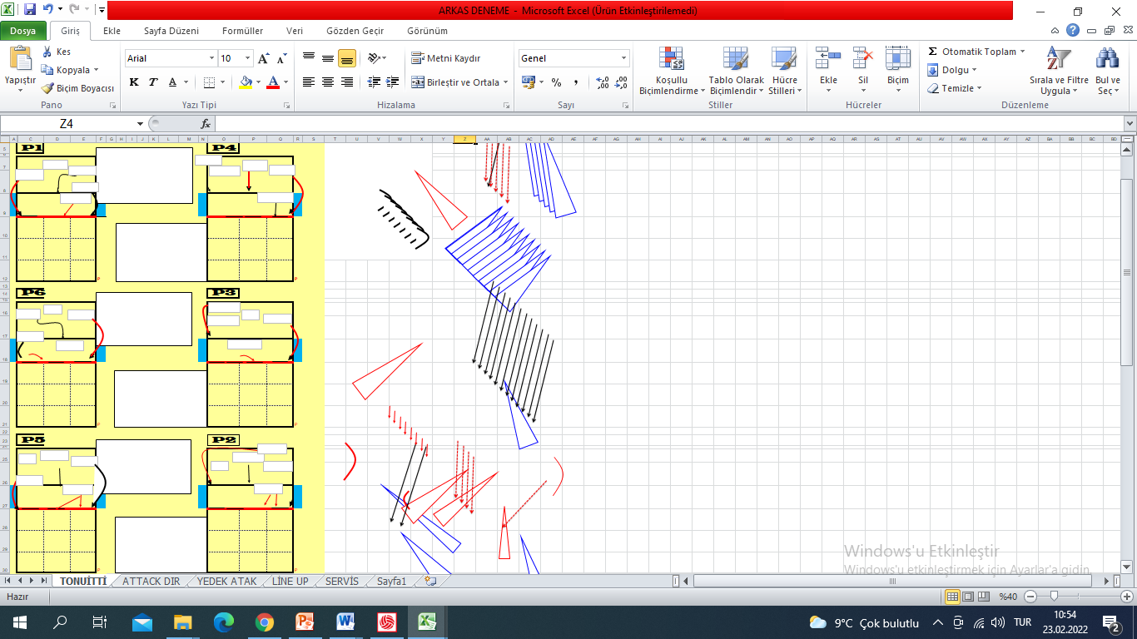
Serbest Gözlem Değerlendirme Formu Örneği

Slide 12
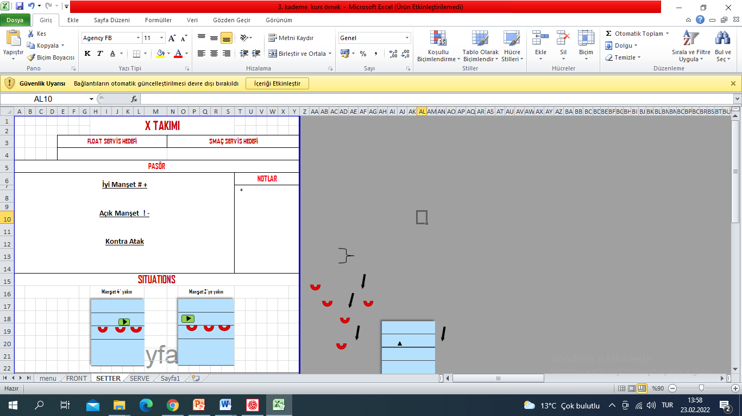
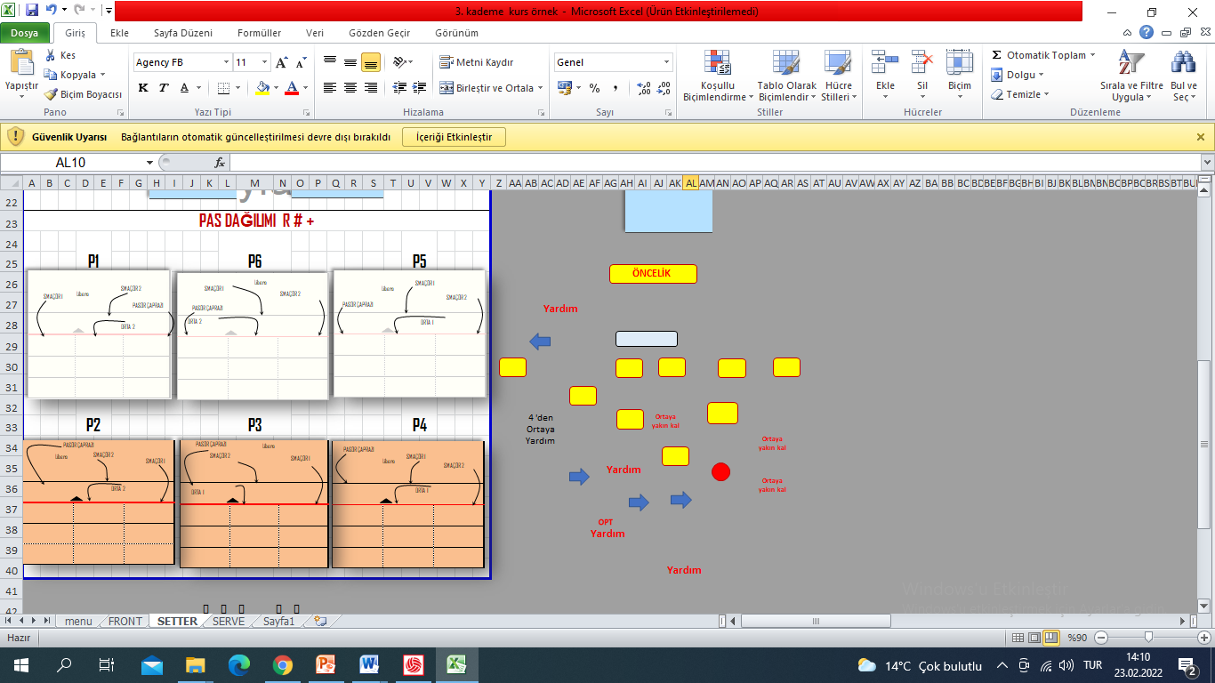
Serbest Gözlem Değerlendirme Formu Örneği

Slide 13
Grafik Yöntemi
Grafiksel gözlem temel olarak taktik analiz ve istatistik için kullanılır : Oyuncuların pozisyonlarının ve hareketlerinin, hücum ve savunma kalıplarının, oyun akışının, smaç ve servis doğrultularının gözlemlenmesi ve değerlendirilmesi ya da belirli bir müsabaka periyodunda oyuncuların ve takımın performansının grafiğe dökülüp gözlenmesi gibi.

Slide 14
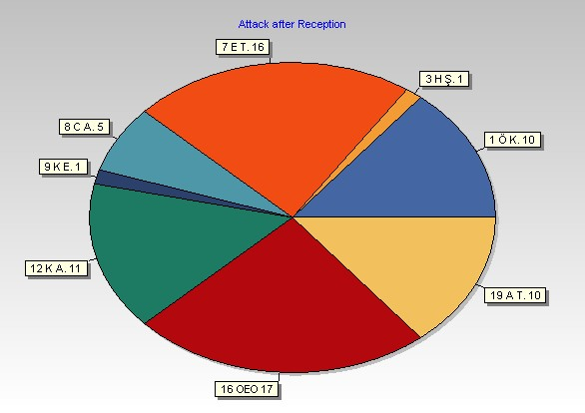
Grafik Yöntemi Örneği

Slide 15
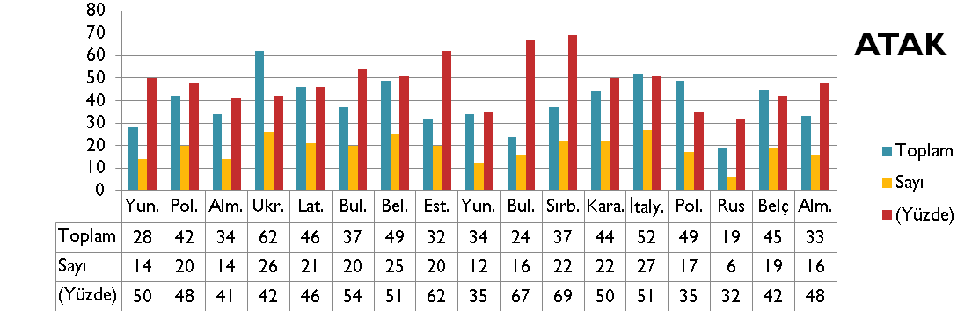
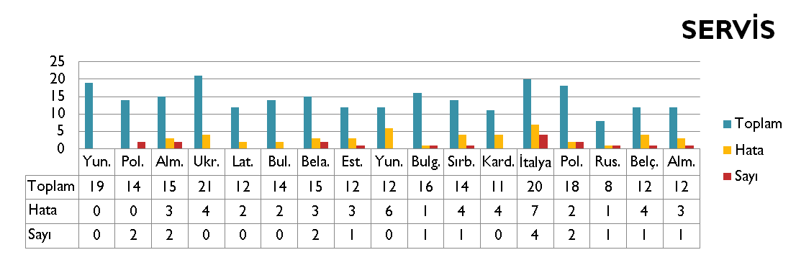
Grafik Yöntemi Örneği

Slide 16
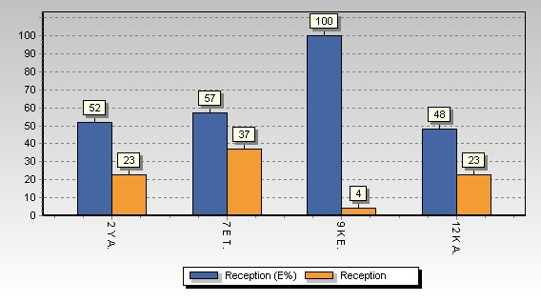
Grafik Yöntemi Örneği

Slide 17
Video Fotoğraf veya Film Kayıtları
Bu metodlar, pahalı cihazlar ve değerlendirme için çok zaman gerektirir. Bununla birlikte çok etkili ve bilgi vericidir.Özellikle teknik taktik analiz ve gözlemde yaralıdır.
Video analizi ancak kayıtlar iyi düzenlenmişse ve kısaysa değerlidir.

Slide 18
Birleştirilmiş Yöntemler
En çok kullanılan yöntemler iki hatta daha fazla yöntemin birleştirilmesiyle oluşturulan yöntemlerdir. Yöntemlerin birleştirilmesi maç analizinde en iyi sonuçları verir.
Notes:
İpucu: Konuşmacı notlarınızı buraya ekleyin.

Slide 19
Antrenman ve maç analizlerini destekleyen en ileri ve etkili yöntem , video ve bilgisayarın ‘’online’’ olarak birleştirilmesidir.Bu yöntem alıştırmanın ve müsabakanın hemen sonrasında istatistiksel sonuçların , ilgili video kayıtları ile beraber gösterilmesini sağlar

Slide 20
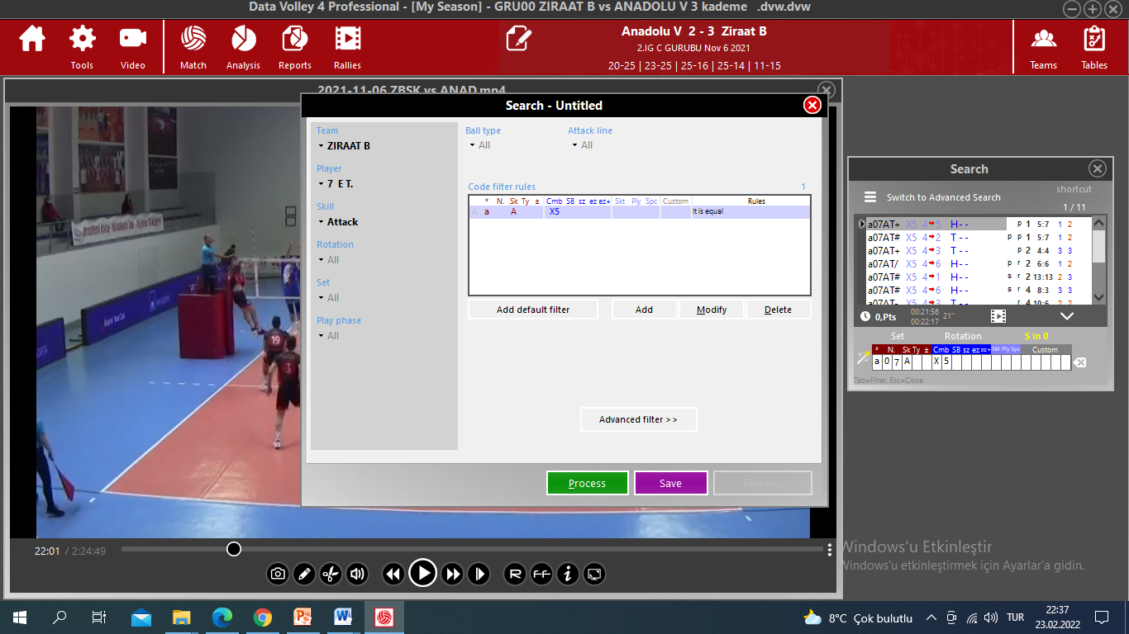

Slide 21
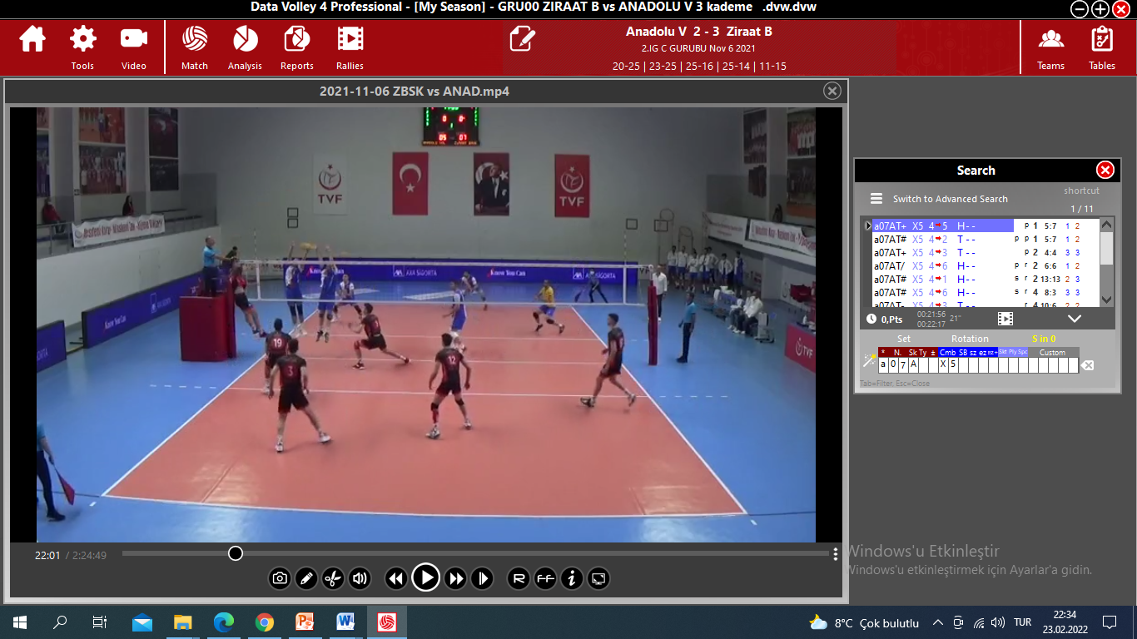

Slide 22
İstatistiksel Maç Analizi
İstatistiksel maç analizi önemli bir yöntemdir ve maçlarda oyuncuların ve takımların performans faktörleri hakkında veri elde etmek amacıyla hemen hemen bütün üst düzey takımlar tarafından kullanılır. Verileri toplamak, kaydetmek, işlemek ve yorumlamak için istatistiksel maç analizinin birçok yöntemi vardır. Bu yöntemin çoğu aşağıdaki prosedürü temel almaktadır:

Slide 23
İstatistiksel Müsabaka Analizi Prosedürü
Becerilerin sınıflandırılması.
(Atak, Blok , Servis … )
Becerilerin kalitesinin değerlendirilmesi ve derecelendirilmesi.
( Mükemmel , İyi , Kötü ….)
Sembollerin ve kısaltmaların kullanılması.
( # ,+ , - … )
Verilerin işlenmesi.
İşlenen verilerin analizi.
Grafik ve tablolarla sonuçların görselleştirilmesi
Son raporun düzenlenmesi ve yazılması.
Sonuçların yorumlanması.

Slide 24
İstatistiksel Maç Analizi
Subjektif olasılık, kişilerin deneyimlerine, inançlarına ve içinde bulundukları koşullara göre, tamamen bireysel kararlarıyla yarattıkları olasılıkları ifade eder. İnsanlar arasında farklılıklar gösterir yani değişkendir.
Objektif olasılık, sübjektif olasılık gibi kişiden kişiye değişmez. Olasılık kuramı gereği, belirli bir olay için, belirli koşullar altında tek bir olasılık değeri vardır ve bu değer herkes için aynıdır.
Koşullu olasılık, Bir olayın gerçekleştiği bilindikten sonra buna bağlı olarak diğer olayın gerçekleşme olasılığıdır.
İstatistik, objektif yani nesnel olasılık ile ilgilenir. Müsabaka analizi ise tüm olasılıklarla ilgilenir.

Slide 25
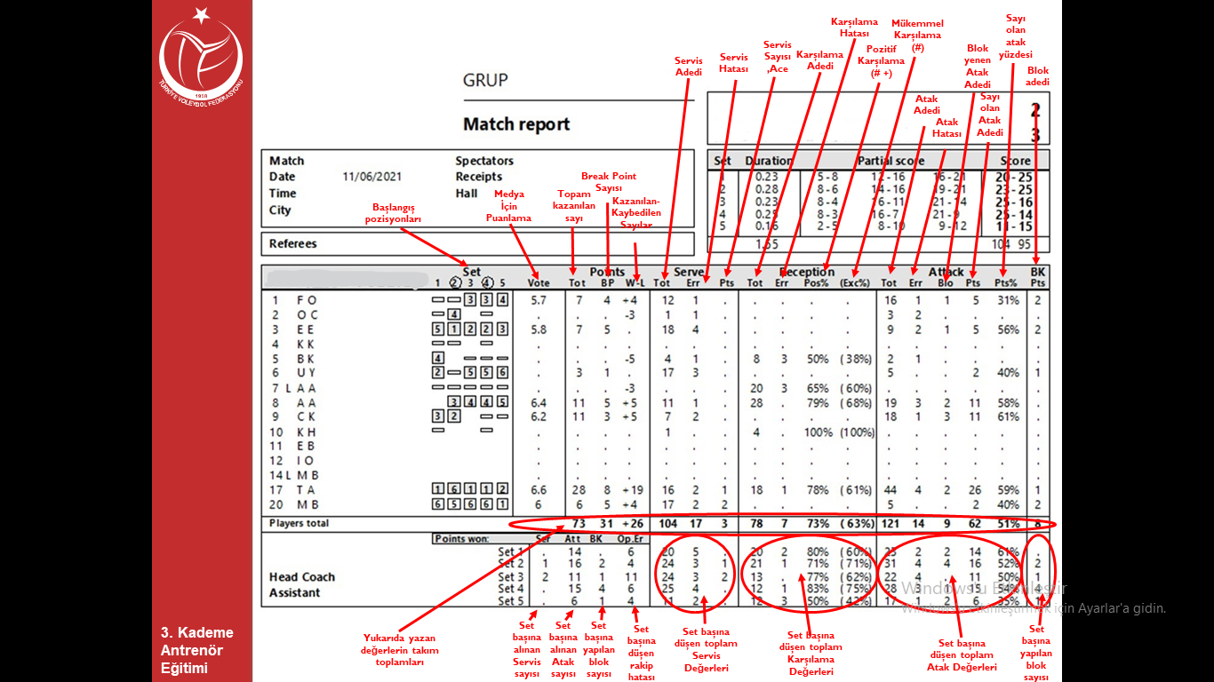

Slide 26
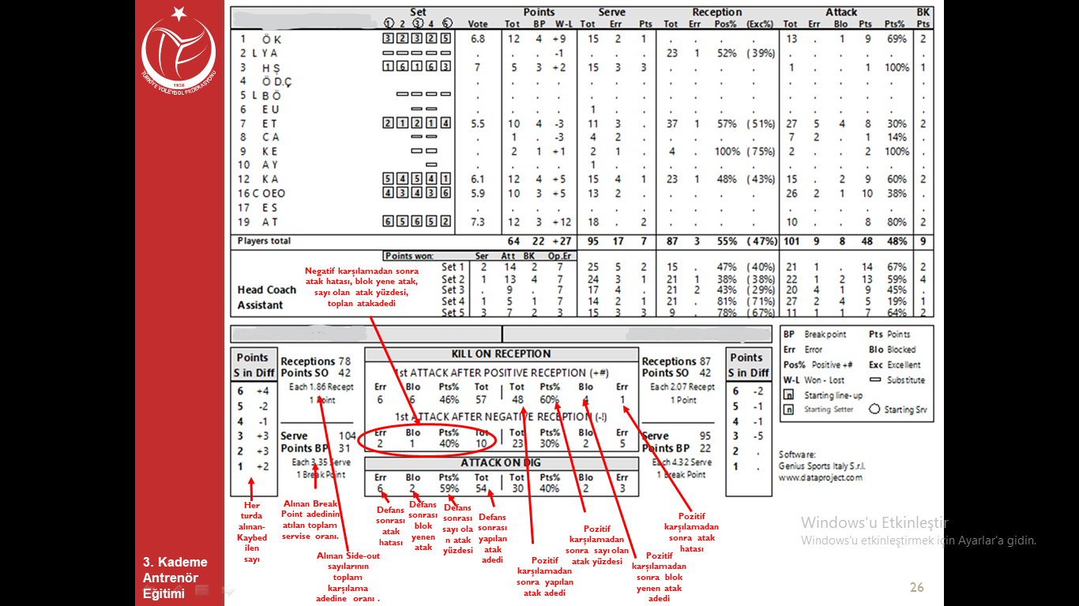

Slide 27
Becerilerin Sınıflandırılması ve Değerlendirilmesi

Slide 28
Sayısal olarak analizi yapılan beceriler
Servis (S)
Manşet (R)
Atak (A)
Blok (B)
Defans (D)
Pas (E)
Pasın sayısal olarak analizi yapılır fakat eğer fual değilse değer olarak (mükemmel, iyi, kötü vs.) derecelendirilmez !
Avantaj top (free ball) (F)

Slide 29
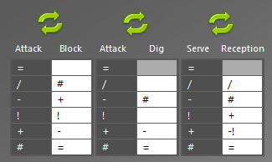
Bileşik beceriler

Slide 30
Atak ;
# : Yapılan atağın karşı sahada defanstan bloktan ya da yere değerek sayıya çevrilmesi.
+ : Rakip tarafından oyunda tutulabilen ancak hücum organizasyonu yapılamayarak tekrar avantaja çevrilen etkili hücum.
: Rakip tarafından defanstan çıkartılarak ya da bloktan sektirilerek kendi tarafına avantaja çevrilen etkisiz hücum.
! : Rakip bloğa çarpıp dublajdan çıkarılan hücum.
/ : Rakip bloğuna çarparak rakibe sayı olan yani blok yenen hücum.
= : Direkt auta, fileye ya da antene vurulan veya hücum çizgi ihlali yapılan hatalı hücum.

Slide 31
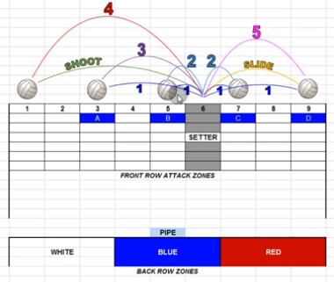

Slide 32
Servis Karşılama ;
# : Pasör bölgesine yeterli yükseklikte ve hızda gelen pasörün istediği hücum bölgesine rahatlıkla pas atabileceği mükemmel karşılama. (Servis : - )
+ : Pasörün tüm hücum bölgesini kullanılabildiği , yeterli yükseklikte ve fileden 1-2 m açığa gelen karşılama. (Servis : -)
! :Fileden 3-4 m açığa yeterli yükseklikte gelen karşılama. (Servis!)
: Pasörün zorunlu olarak yalnızca bir bölgeye pas atabildiği ya da hücuma çeviremediği fileden 4 m ve daha açığa ya da antenlere yakın bölgeye gelen karşılama. (Servis +)
/ : Pasörün topu file üzerinde yakalayamayacağı şekilde yüksek ve hızlı gelerek karşı sahaya geçen ve rakibe avantaj olan karşılama. (Servis / )
= : Rakibin attığı servisi karşılayamayarak sahaya düşmesi ya da karşılama yapan oyuncudan sekerek çıkarılamaması ve sayı verilmesi. (Servis # )

Slide 33
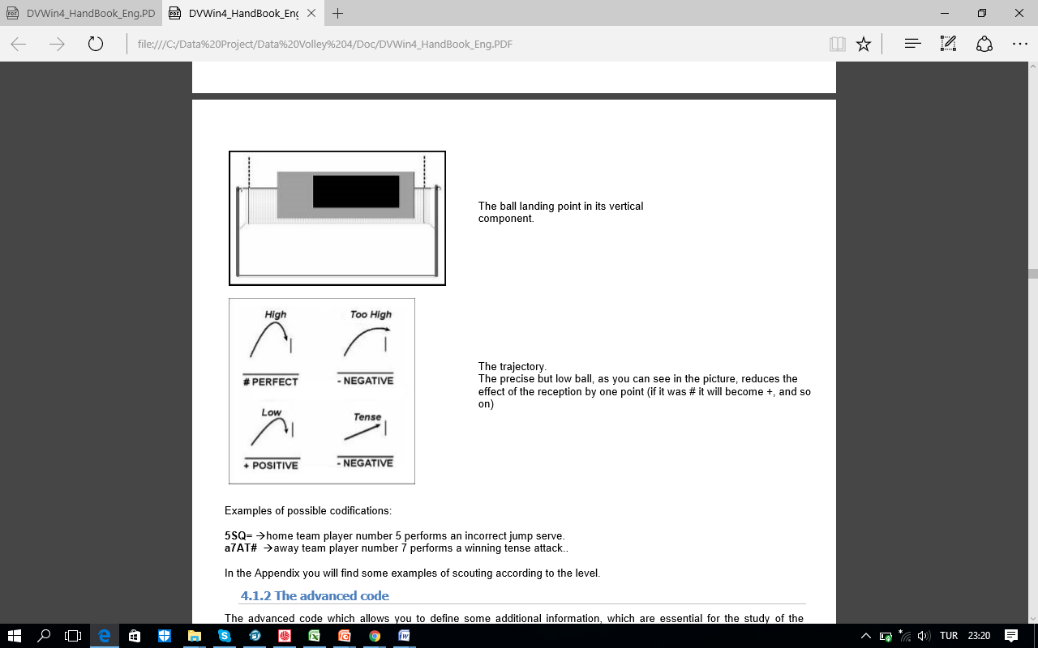
SERVİS KARŞILAMA DEĞERLENDİRMESİ

Slide 34
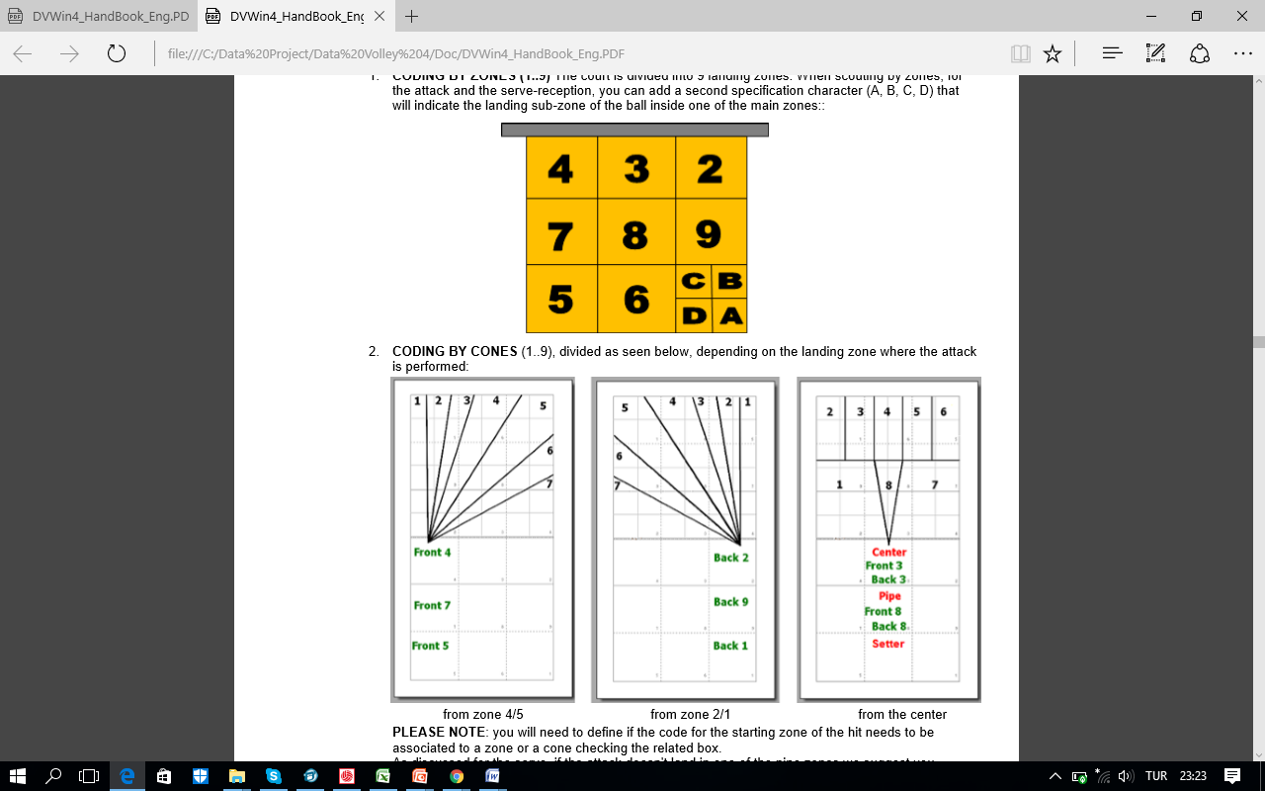
YARI SAHA BÖLGELER
İLİŞKİLİ DURUMLAR
Hücumun nereye yapıldığı
Defansın nerede yapıldığı.
Servisin nereye atıldığı.
Servisin nerede karşılandığı.
Pasın nereden atıldığı.

Slide 35
Servis ;
# : Rakip oyuncusundan sekerek ya da rakip sahada yere düşerek sayı olan servis. (Rec:=)
+ : Rakibin karşılamanın fileden 4 m ve daha geriye ya da antenlere çok yakın bölgeye alınması. (Rec: - )
! : Rakibin karşılamanın 3-4 metre açığa alınması. (Rec: !)
:Rakibin topu pasör bölgesine yeterli yükseklikte ve hızda yaklaştırabildiği ve rakip pasöre istediği bölgeden hücum yaptırabilme imkanı sağlayan etkisiz servis. (Rec: # ve + )
/ : Rakibin topu hücum yapamadan direkt avantaj olarak gönderdiği etkili servis (Rec: /)
= : Servisin filede kalması ya da harice gitmesi .Hatalı servis.

Slide 36
Defans ;
# : Rakip hücumunun etkisiz hale getirildiği ve pasörün rahatlıkla bütün bölgelere pas atabildiği defans.
+ : Rakip hücumunun etkisiz hale getirildiği ve pasörün en az 2 bölgeye pas atabildiği defans.
! : Opsiyonel
: Rakip hücumunun çıkartılıp zorunlu olarak 1 bölgeye pas atılabilen ya da hücum yapılamadan tekrar rakip sahaya gönderilen defans .
/ : Rakip hücumunun defanstan sekerek tekrar rakip sahaya gitmesi.
= : Rakip hücumun defanstan sekerek sayı olması.

Slide 37
Blok ;
# : Rakibin hücumun blok yapılarak karşı sahada sayıya çevrilmesi.
+ : Rakip hücumunun sektirilerek topun yumuşatılması ve hücuma çevrilmesi.
: Rakip tarafından yapılan hücumun blokta sektirilmesi ancak hücuma çevrilememesi.
/ : Fileye temas
! : Rakibin hücumuna blok yapılması ancak rakibin dublajından çıkarak sayı olmaması.
= : Rakibin hücumun bloktan sekerek sayı olması ,hatalı blok .

Slide 38
 | = | / | - | ! | + | #
SERVE | DİREKT HATA | RAKİP MANŞET / | RAKİP MANŞET # ya da + | RAKİP MANŞET ! | RAKİP MANŞET - | Rakip Manşet = (ACE)
SERVİS KARŞILAMA | DİREKT HATA | Rakip servis / | 4 M ve daha açık manşet (Rakip servis +) | 3-4 M ARASI AÇIK MANŞET (Rakip servis !) | 1 m kadar açık manşet (Rakip servis -) | MÜKEMMEL MANŞET (Rakip Servis -)
BLOK | BLOK OUT (Rakip Atak #) | FİLEYE TEMAS (Rakip Atak #) | Rakip atak + | Dublaj yapılıyor (Rakip Atak !) | Rakip Atak - | Rakip Atak / (Blok Sayısı)
DEFANS | Defans Hatası | Defans karşıya gidiyor. (Rakip Atak +) | Olumsuz defans ve rakibe avantaj top atıyoruz. ( Rakip atak +) | OPSİYONEL | Defans yapıp atak yapıyoruz (Rakip atak -) | MÜKEMMEL DEFANS (Rakip atak -)
ATAK | DİREKT HATA | Blok yenen atak (Rakip blok #) | Etkisiz Atak (Rakip blok ya da defansı # ya da + ) | Dublaj yapılıyor (Rakip blok !) | ETKİLİ ATAK ( Rakip blok ya da defansı -) | SAYI
AVANTAJ | AVANTAJ HATASI | AVANTAJIN RAKİP SAHAYA ALINMASI | AVANTAJIN 3 M DIŞINA ALINMASI | OPSİYONEL | AVANTAJIN 1-2 M AÇIK ALINMASI | MÜKEMMEL AVANTAJ

Slide 39
ANALİZ UYGULAMALARI

Slide 40
Voleybol Oyununun Bölümleri
Side Out (Complex I) : Oyunun servis karşılanan bölümüdür. Servis karşılama ve atak organizasyonunu içerir
Break Point (Complex II): Oyunun servis atılan bölümüne ve o bölümde alınan sayılara verilen isim. Servis,blok,defans,atak serisini içerir.
Transation: Side out dan sonra oyunun devamında ralli içinde yapılan hücumlardır.

Slide 41
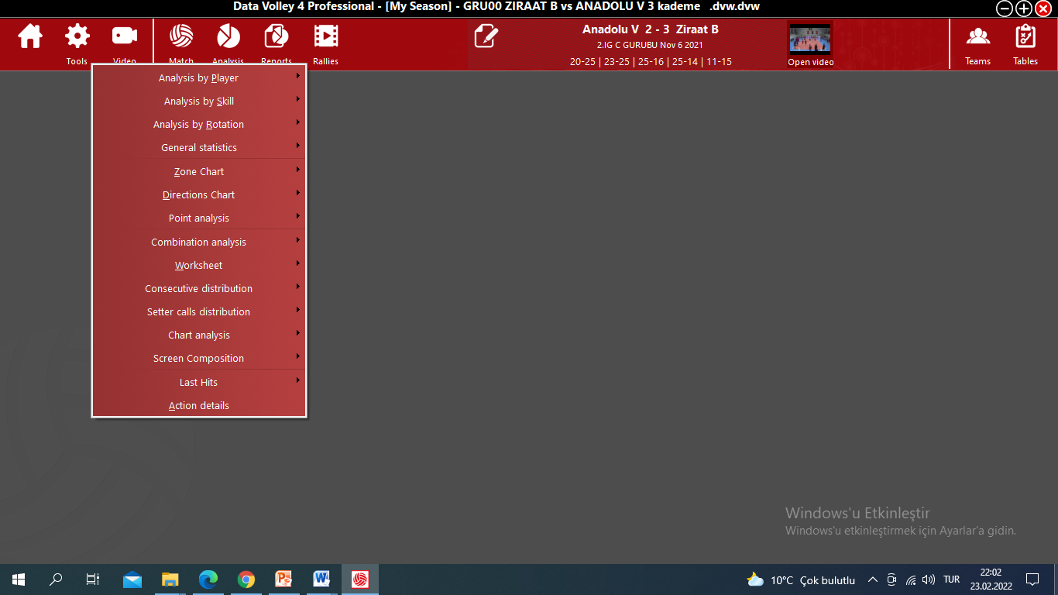

Slide 42
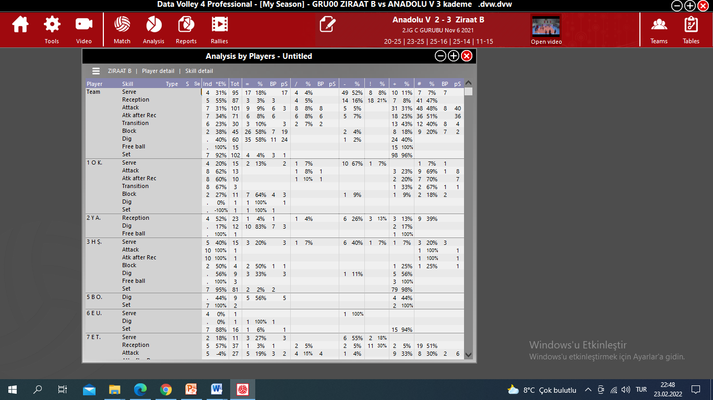
Takım toplamı
Semboller
Oyuncu Detayı
Verimlilik oranları

Slide 43
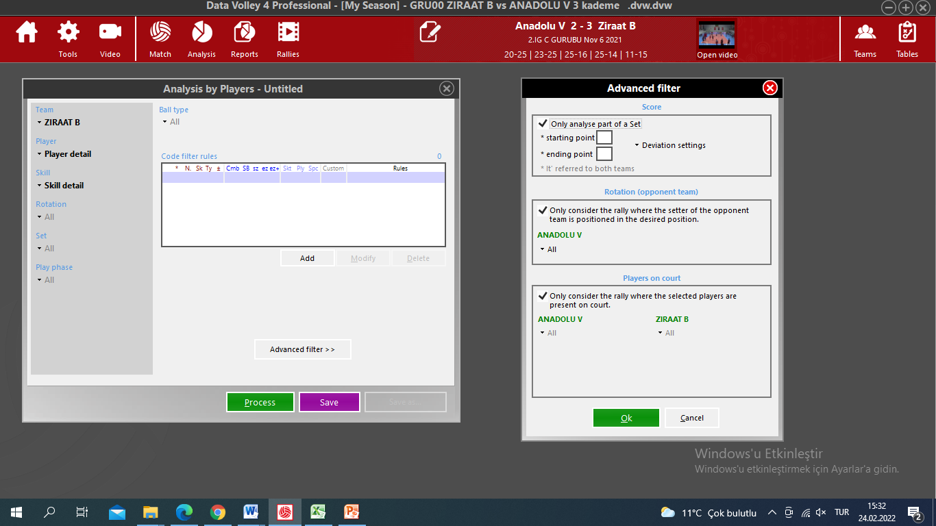

Slide 44
BAŞARILAR !

